Slide 1
PI認証系 OIDC vs AD(メリット・ディメリット)
認証方式 | メリット | デメリット | 適する環境
Windows AD / Kerberos認証 | ・Windows環境に親和性が良い ・長年利用されている成熟した技術 ・既存PI Systemとの互換性が高い ・初期設定がシンプルで安定 ・追加認証基盤が不要 | ・Windows Domainへの依存度が高い ・異なるDomain間連携が複雑 ・DMZ、クラウド環境との相性が低い ・MFAや条件付きアクセスなど最新セキュリティ機能は追加構成が必要 ・外部組織とのID連携が困難 | ・全Windows Domain ・発電所など内部OT環境 ・既存PI Systemを継続利用する
OIDC認証 （Entra ID等） | ・Microsoft 365との統合SSOが可能 ・クラウド環境に最適 ・MFA/条件付きアクセスが準拠 ・異なるDomain/組織間連携が容易 ・将来的な拡張性が高い ・Web/APIアクセスに適している | ・初期設定がADより複雑 ・IdPとClaim Mapping等の設計が必要 ・外部IdP利用時は互換性確認が必要 ・IdPの運用が必要 | ・Azureなどクラウド ・複数拠点展開 ・本社と拠点間連携 ・DMZ経由アクセス ・企業統合認証基盤を利用する
※IdPは:Identify Providerで認証サービス提供者
参照資料：
①Configuring Modern Claims-based Authentication with OpenID Connect across the AVEVA PI System
②Implementing claims authentication in AVEVA™ PI System
③Microsoft Entra ID authentication

Slide 2
PI認証系 OIDC vs AD（詳細比較）
比較項目 | Windows AD / Kerberos認証 | OIDC認証（Microsoft Entra ID等） | 評価
認証方式 | Windows AD、Kerberos、NTLMベース | OpenID Connect（OAuth2 + JWT Tokenベース） | OIDCは最新の標準認証方式
ユーザー管理基盤 | Windows AD | Microsoft Entra ID、Okta等のIdentity Provider | OIDCは柔軟性が高い
PI Server対応OS | Windows Server | Windows Server/Linux | OIDCが有利
Windowsドメイン依存性 | ADドメインが必要 | Windowsドメインに依存しない | OIDCが有利
異なるドメイン間の連携 | Domain Trust、Forest Trust等の設定が必要 | Federationにより容易に連携可能 | OIDCが有利
異なる組織間アクセス | 実現が困難、Trust構築が必要 | 標準プロトコルで実現可能 | OIDCが有利
シングルサインオン（SSO） | Windowsドメイン内では優秀 | Microsoft 365等と統合可能な企業SSOを実現 | OIDCが有利
Webアプリケーション対応 | Windows環境向け | ブラウザ、REST API、クラウド環境に最適 | OIDCが有利
クラウド環境対応 | 制約あり | Azure等のクラウド環境に適している | OIDCが有利
多要素認証（MFA）対応 | 追加構成が必要 | Entra ID等で標準対応 | OIDCが有利
条件付きアクセス | 限定的 | ロケーション、端末、リスクベース制御が可能 | OIDCが有利
IDライフサイクル管理 | AD内で管理 | 企業統合ID基盤で管理可能 | OIDCが有利
既存PI権限モデル利用 | PI Identity / PI Mappingを利用可能 | PI Identity / Claims Mappingを利用可能 | 同等
権限制御（Authorization） | PI Identity、PI Mapping、ACLによる制御 | PI Identity、Claim Mapping、ACLによる制御 | 同等
既存環境からの移行性 | 既存PI環境との親和性が高い | 既存権限モデルを維持可能 | 同等
初期設定の容易性 | Windows環境では比較的容易 | Client設定、Claim設定等が必要 | ADが有利
運用管理負荷 | AD管理に依存 | 統合ID基盤で一元管理可能 | 長期的にはOIDC有利
認証性能 | Kerberosによる高速認証 | Tokenベース認証で高速 | 同等
可用性 | ADサーバーの可用性に依存 | Identity Providerの可用性に依存（通常HA構成） | 同等
将来拡張性 | Windows環境では優秀 | クラウド、API、外部連携に優れる | OIDCが有利
将来方向性 | 安定した成熟技術 | クラウド時代の標準認証方式 | OIDCが有利
参照資料：P1の参照資料同様

Slide 3
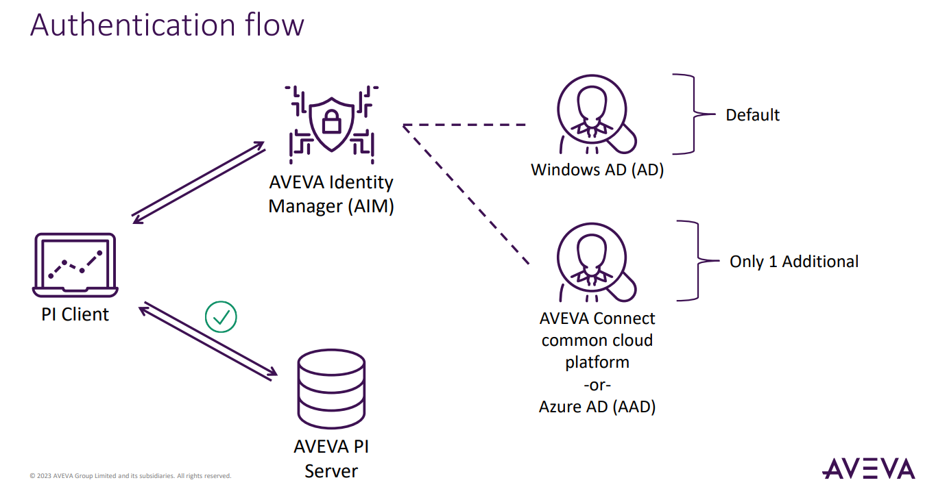
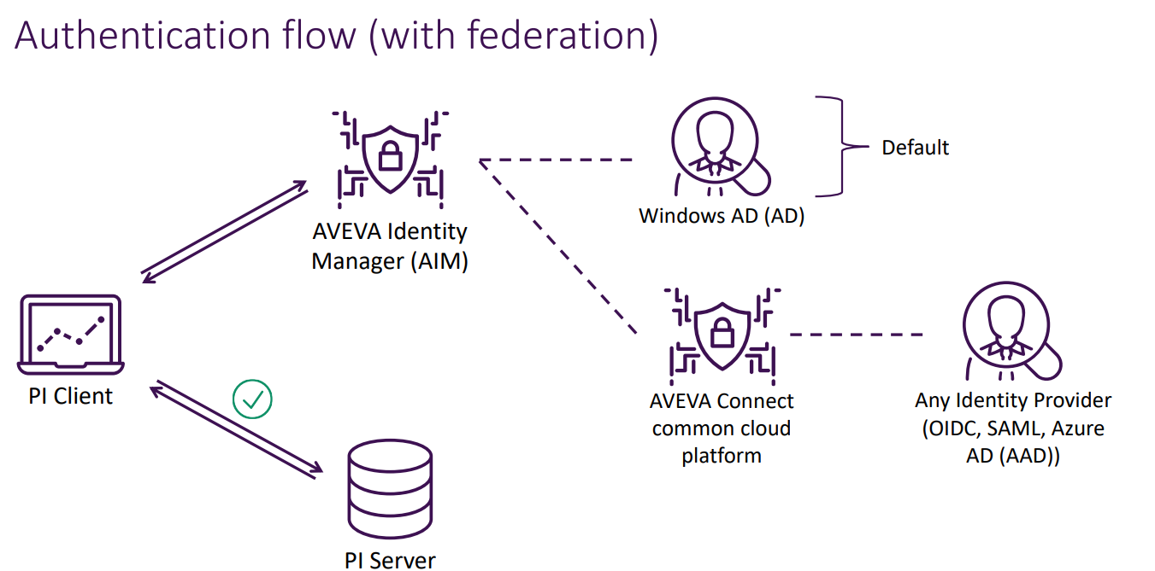
PI認証系の進化（技術角度：AIMより統一）
※AIMは:AVEVA Identify Managerで統一な代理認証管理システム
（新）認証フロー（方式１:AD/OIDC）
（旧）認証フロー-Powered by AD
microsoft Entra ID
（新）新認証フロー（方式２-AD/3rd認証IdP連携）
参照資料：
①Implementing claims authentication in AVEVA™ PI System
② sign on with OpenID Connect
③ Map a role or client ID to a PI identity using OIDC
-or-
microsoft Entra ID

Slide 4
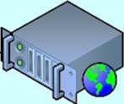
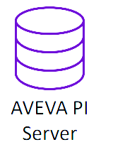
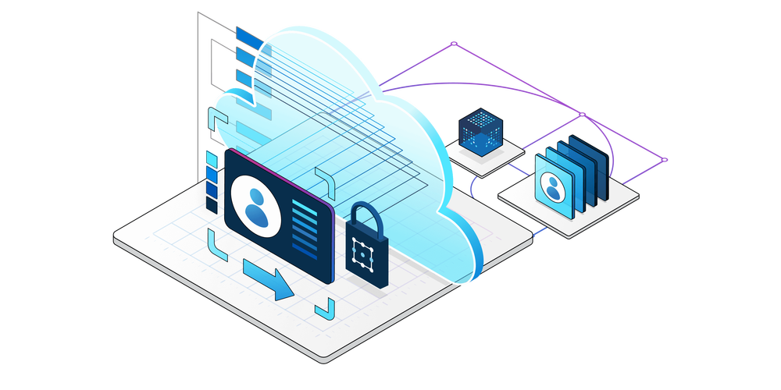
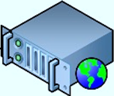
PI認証系の進化（ユーザー角度：1つIDでどこでも行ける）
（旧）Accountが多い
（新） Accountが1つ
Windows AD
ユーザー
Microsoft Entra ID
│
├── Teams
├── Outlook
├── Office 365
├── SharePoint
├── Power BI
├── PI Server/Vision（OIDC）
└── 他のシステム・アプリ
ユーザー
A System Account
B System Account
参照資料：P3の参照資料同様

Slide 5
中電案件へのアドバイス
エリア | 推奨認証方式 | 理由
発電所内 | Windows AD認証 | 閉域OT環境であり、既存Windows環境との親和性が高く、安定した運用が可能
子局内PI Server | Windows AD認証 | 同一Windows Domain内での利用であれば、Kerberos認証が最もシンプル
子局内EDS | Windows AD認証/ Service Account | EDSはOSアカウント認証に依存するだけでPI ServerのAD/OIDC認証系に関係ない
子局→発電所間通信 | Windows AD / Service Account | システム間通信はユーザー認証とは分離し、サービスアカウント管理が適切
本社Azure環境のPI Server | OIDC認証（Microsoft Entra ID） | クラウドを利用する環境、企業統合ID管理、SSOに適している
PI Visionアクセス | OIDC認証（Microsoft Entra ID） | ブラウザベースアクセス、MFA、条件付きのアクセスを利用可能
DMZ経由のアクセス（将来構成） | OIDC認証 | Windows Domainを構築せず、安全なID連携が可能
拠点間・組織間アクセス（将来構成） | OIDC認証 | Federationによる柔軟なID連携が可能
Windows AD認証は発電所やローカルネットワーク内の内部環境において現在でも高い信頼性と運用実績を持つ認証方式です。
OIDC認証は、クラウド環境、複数拠点、DMZ経由アクセス、企業統合ID管理に適した最新の認証方式です。
本システムでは、OT領域（発電所・拠点内）ではWindows AD認証を継続利用し、IT領域（本社クラウド、PI Vision、Web/APIアクセス）ではMicrosoft Entra IDを利用したOIDC認証を採用するハイブリッド認証構成が、既存投資を活用しながら将来拡張性とセキュリティを両立できる方式と推奨。
本ページ：個人的な推奨

